Slide 1
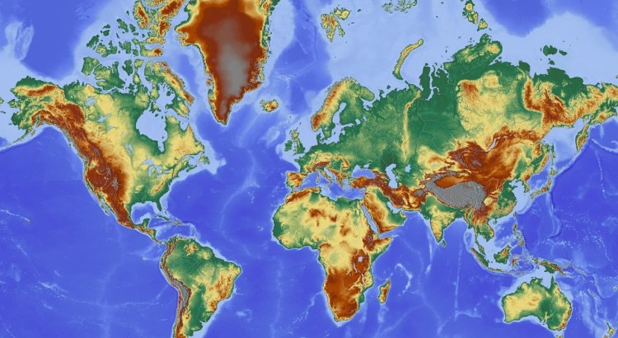
MAPY A JEJÍ OBSAH Druhy map
Mapa je zmenšený, současně zkreslený 2D model povrchu Země.
Globus je zmenšený 3D model planety Země.
Mapami se zabývá - KARTOGRAFIE

Slide 2
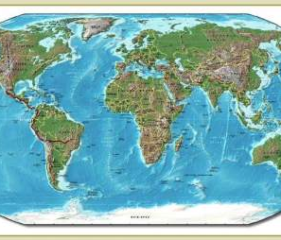
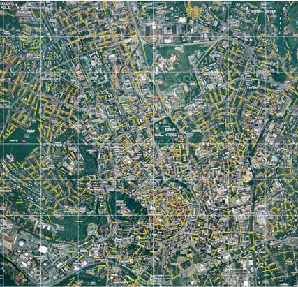
Co je to mapa? Mapa je znázornění zemského povrchu v rovině.
Při tvorbě dochází ke zkreslení (čím menší území mapa znázorňuje, tím menší je zkreslení);
Zobrazení na mapě je zmenšeno proti skutečnosti – měřítko mapy;
Všechny mapy jsou orientovány k severu.

Slide 3
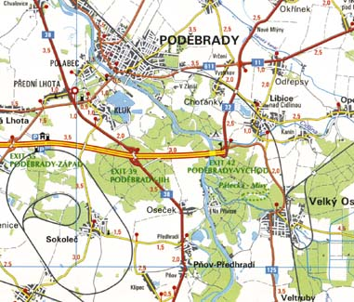
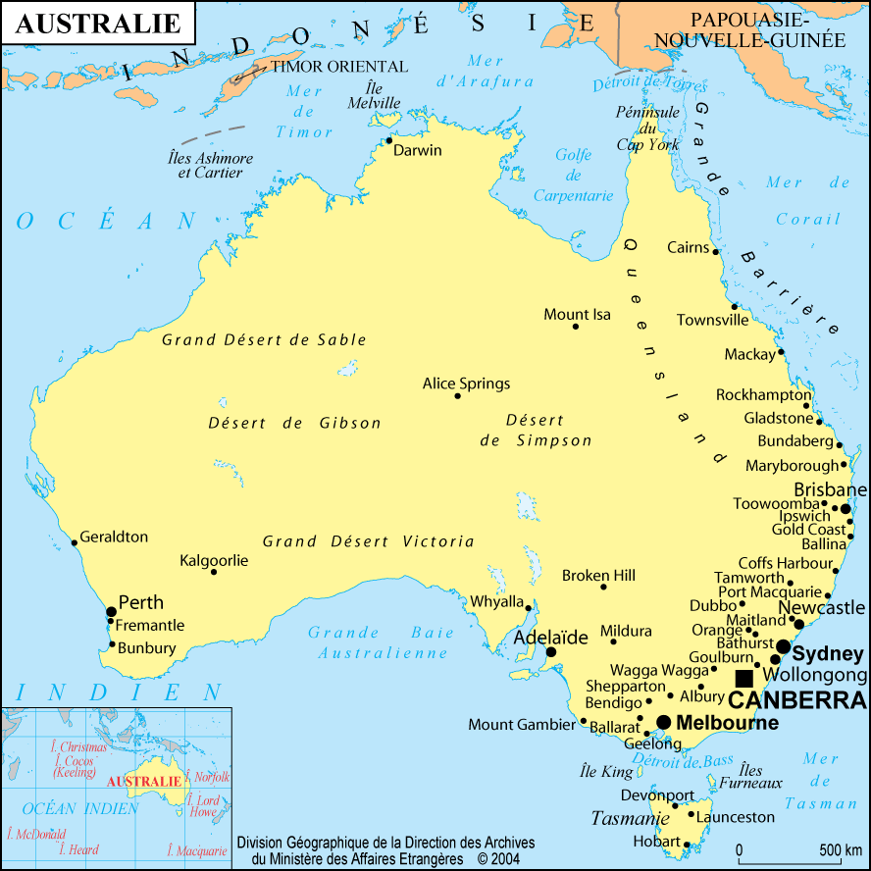
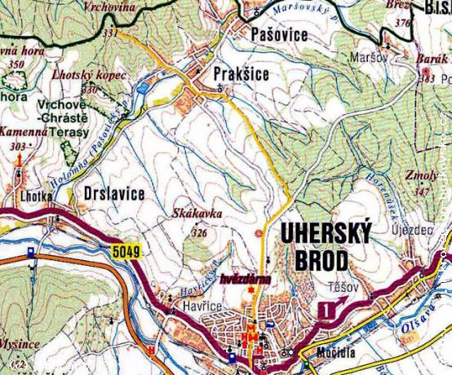
Dělení map dle velikosti a měřítka
Mapy středních měřítek (1:200 000 až 1:1 000 000) malé zkreslení - automapa
Mapy malých měřítek (nad 1: 1 000 000) velké územní celky př. školní atlas
Mapy velkých měřítek (od plánů po mapy o měřítku 1:200 000) turistická mapa

Slide 4
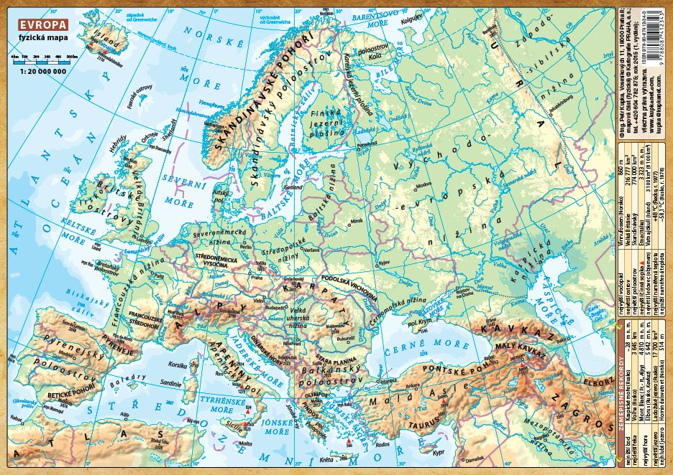
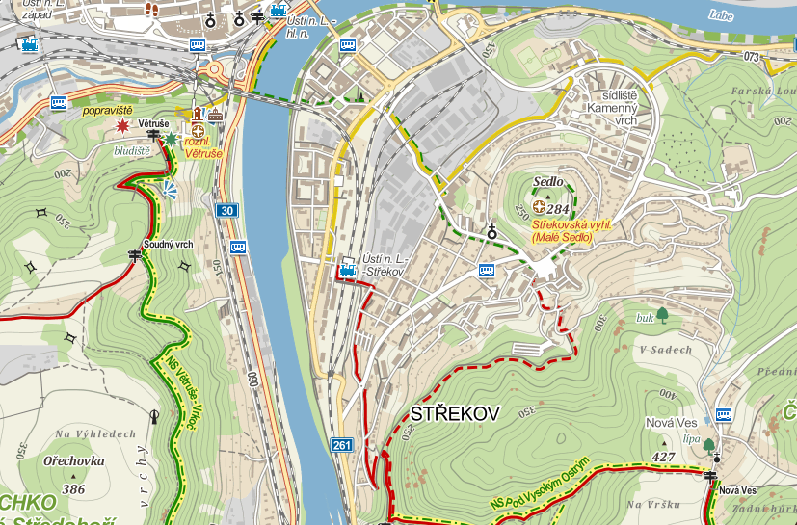
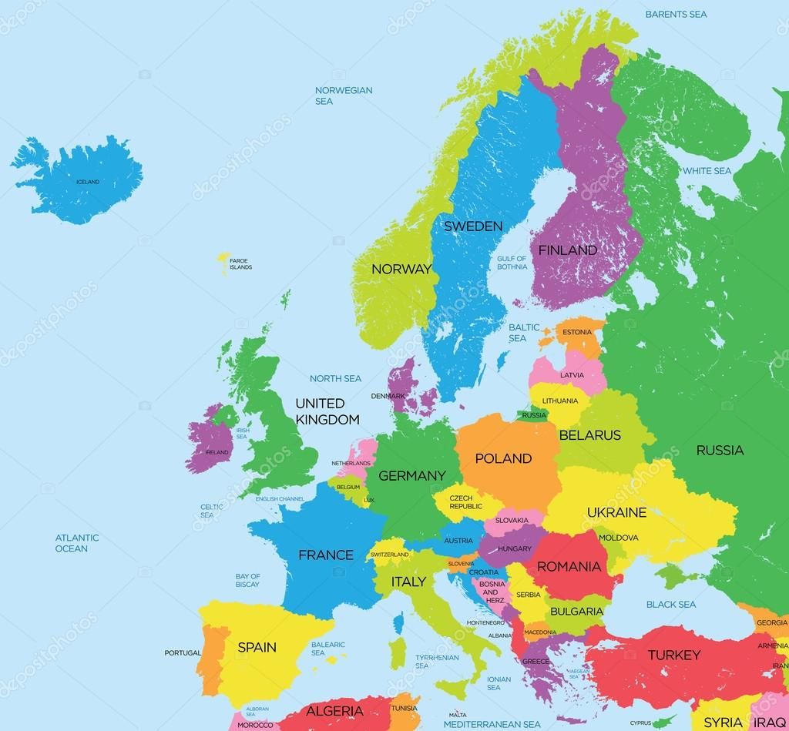
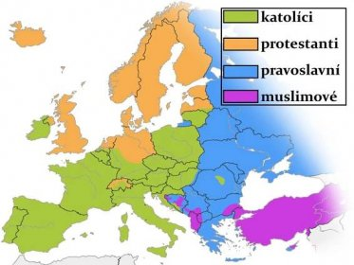
Dělení map podle druhu
Topografické (obecně zeměpisné mapy, fyzická mapa)
Tematické mapy
- Politická mapa
- Mapa zemědělství
- Mapa teplot, hustoty obyvatelstva, náboženství …

Slide 5
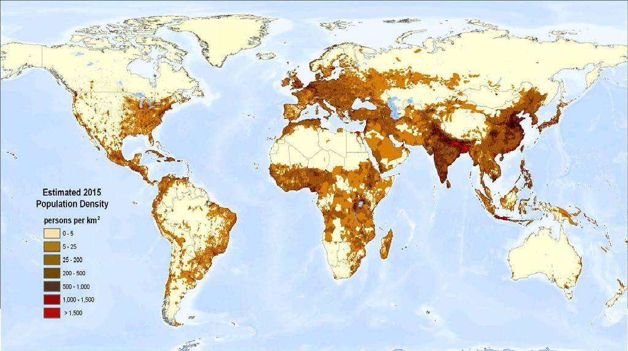
Další druhy tematických map
Hustota zalidnění

Slide 6
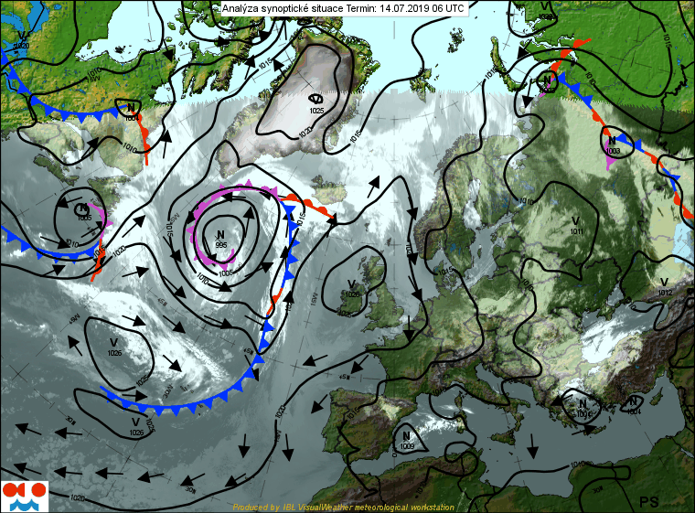
Další druhy tematických map
Synoptická mapa – mapa dokládající stav a vývoj počasí

Slide 7
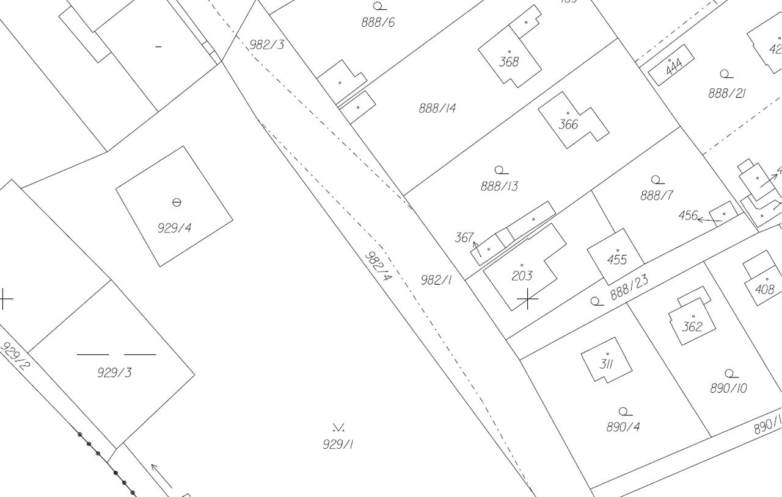
Další druhy tematických map
Katastrální mapa – obsahuje zobrazení hranic katastrálních území, pozemků, obvodů budov …
www.ikatastr.cz

Slide 8
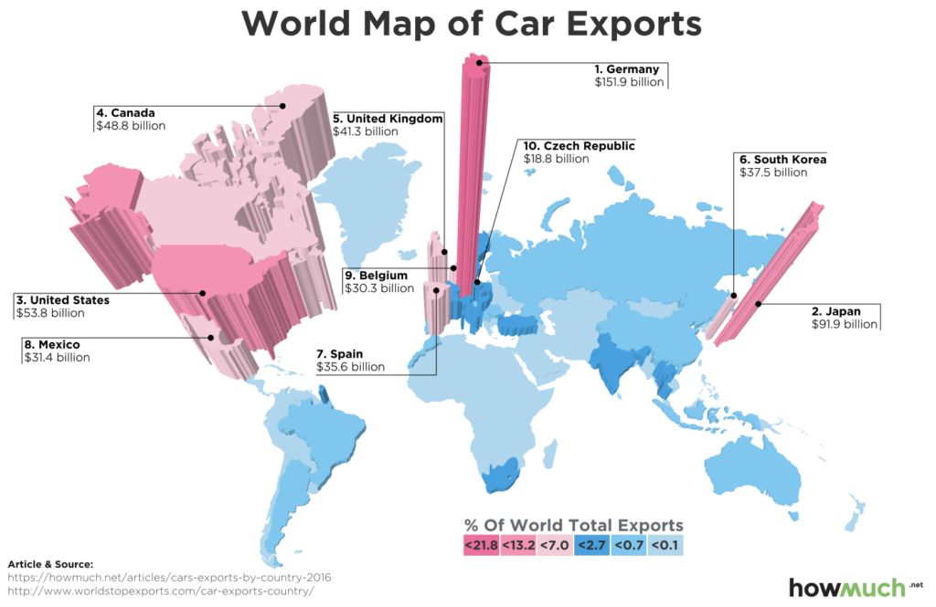
Další druhy tematických map
Tematická 3D mapa pro export automobilů r. 2016
https://finlord.cz/2017/10/ktere-zeme-ovladaji-automobilovy-prumysl/
https://zpravy.aktualne.cz/zahranici/evropsky-parlament/jaderna-energie-v-eu/r~a057698278a611ec8b18ac1f6b220ee8/

Slide 9
OBSAH MAPY
Mapa
výškopis
polohopis
měřítko
popis
Na mapách rozlišujeme:
Výškopis (barvy, kóty, vrstevnice);
Polohopis (zakreslení toho co vidíme pomocí smluvených značek;
Popis (názvy);
Měřítko.

Slide 10
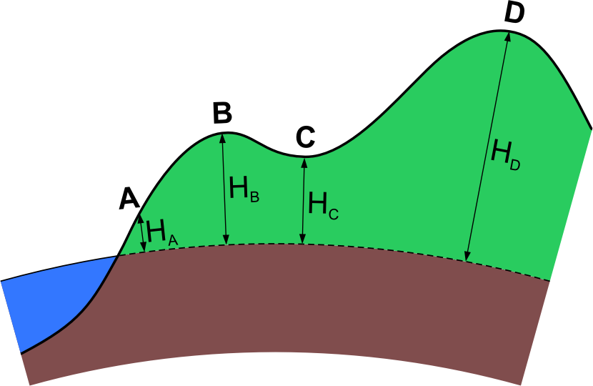
VÝŠKOPIS Základem pro určování výškopisu je NADMOŘSKÁ VÝŠKA
Mapy.cz
Pomocí barev (čím vyšší tím tmavší);
Kóty (výškový bod označený tečkou s popisem);
Vrstevnice (čára spojující místa se stejnou výškou).

Slide 11
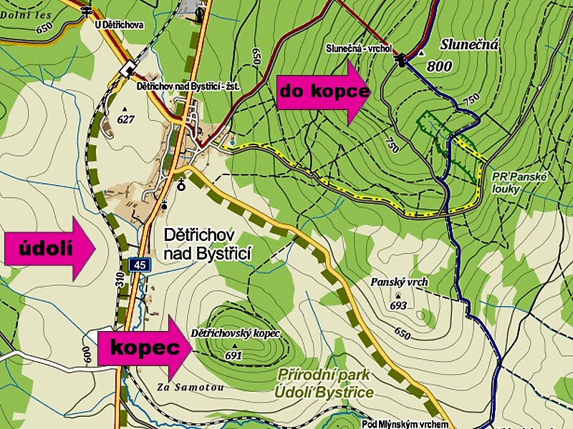
Vrstevnice
Čáry spojující stejnou nadmořskou výšku;
Spolu s kótou a barvou můžeme rychle posoudit terén;
Údolí, rovina, kopec, nejvyšší vrchol.

Slide 12
POLOHOPIS Znázorní co vidíme v terénu (toky, silnice, sídla, lesy atd.)
pomocí bodových nebo liniových SMLUVENÝCH ZNAČEK (v legendě);
Podrobné mapy – zobrazeno skoro vše;
Přehledné mapy (světadíly) – jen důležité;

Slide 14
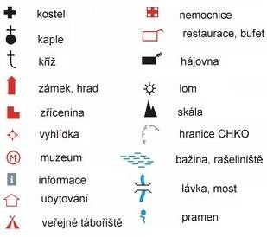
SMLUVENÉ ZNAČKY V LEGENDĚ MAPY

Slide 15
POPIS Bez něj by jsme se v mapách nevyznali
Názvy se rozlišují:
Velikostí písma
Tvarem písma
Barvou písma
Důležitá je čitelnost a přehlednost!!!

Slide 16
Měřítko na mapě
Vyjadřuje poměrovou vzdálenost na mapě oproti skutečnosti …. Příklad … 1 : 10 000 …. 1 cm na mapě = 10 000 cm ve skutečnosti, převodem zjistíme 100 m (podrobná mapa)
1 : 100 000 …. 1 cm na mapě = 100 000 cm ve skutečnosti, převodem zjistíme 10 km (méně podrobná mapa)

Slide 17
Úkol … do sešitu

Slide 20
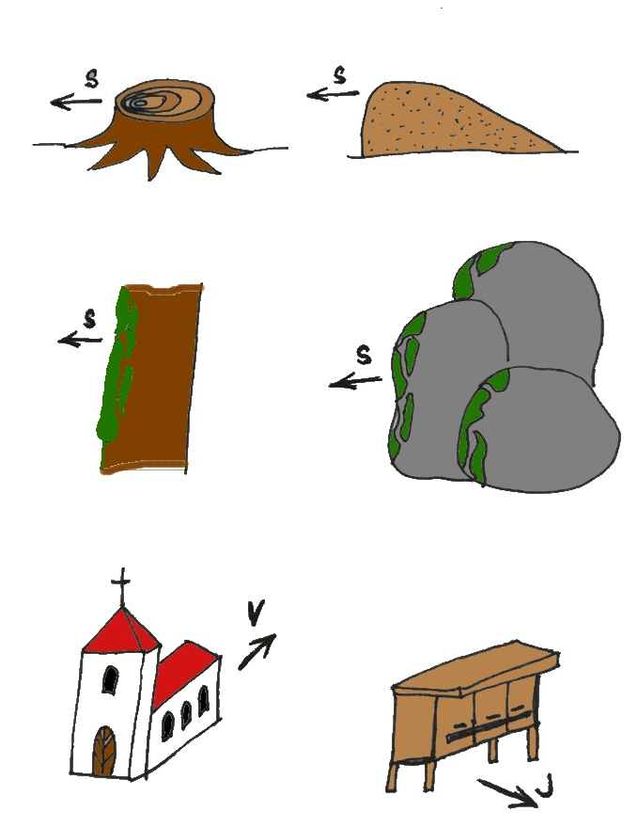
Určování severu v přírodě
Kompas /srovnáme ručičku na sever/,
Lišejníky (sever),
V noci nejjasnější hvězda „Severka“,
Podle slunce /ráno východ, večer západ, v poledne jih, podle stínů/.
Kostel a úly.

Slide 21
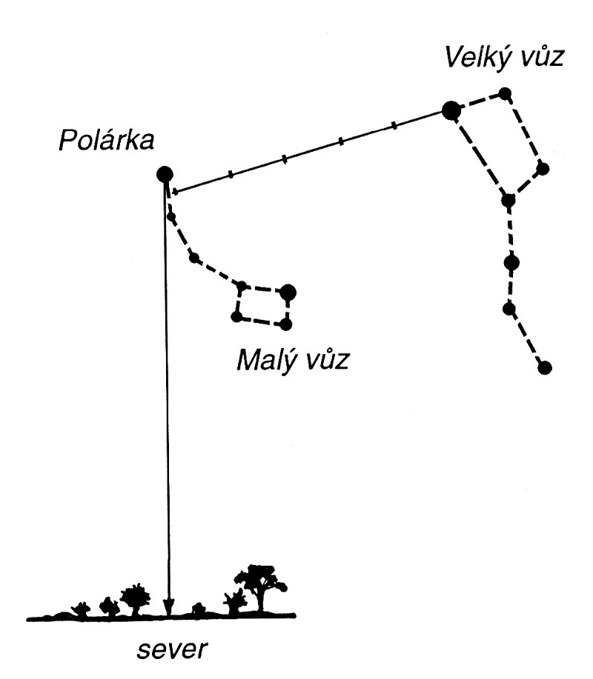
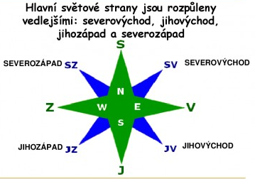
V horní části „tištěné“ mapy je vždy sever /anglické ekvivalenty pamatovat/ (S)ever – (N)orth (J)ih – (S)outh (V)ýchod – (E)ast (Z)ápad – (W)est

Slide 22
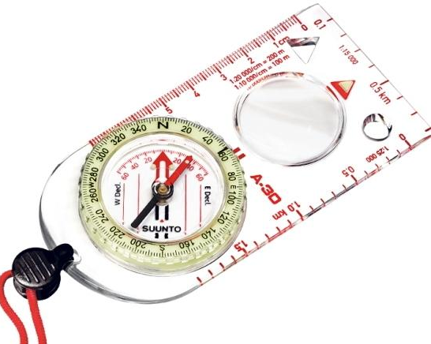
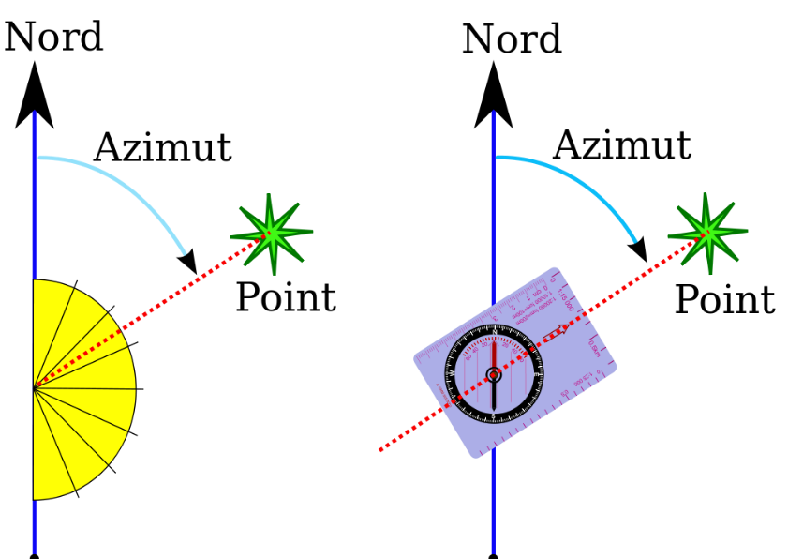
Azimut
Topografický azimut je úhel, který ve vodorovné rovině svírá určitý směr se směrem severním.
buzola /zdokonalený kompas/

